Slide 1


Slide 2

课堂5分钟时事短评活动10月起正式开始！
——硬气！马云和刘强东联手封杀莫雷，
两大电商下架所有火箭商品
——你如何评价马云的行为？

Slide 3
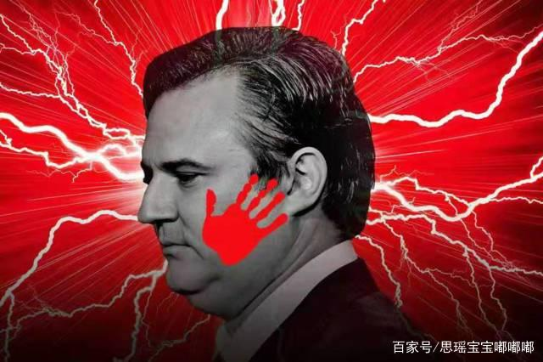
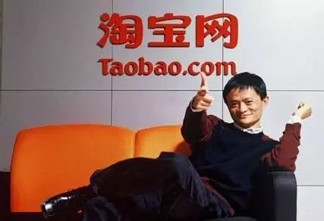
时事短评——你如何评价马云的行为？
爱国——牺牲个人利益，维护国家利益
硬气！马云和刘强东联手封杀莫雷，两大电商下架所有火箭商品
10月5日上午，正在东京准备日本季前赛的火箭队总经理莫雷在推特发布了一张图片，其内容正是近几个月香港示威者常喊的一句口号：“为自由而战，和香港在一起（Fight for freedom, Stand with Hongkong）”。
火箭队在中国堪称最受喜欢的球队之一。然而莫雷发表疑似支持“港独”的言论，内容是近几个月香港暴力分子常喊的一句口号：“为自由而战，和香港在一起（Fight for freedom, Stand with Hongkong）”。莫雷公开发布错误涉港言论伤了中国球迷的心，球迷们怒怼火箭队，要求开除此人，火箭队道歉。
火箭队莫雷事件已经过去了两天，莫雷和nba官方的回应毫无诚意也没有道歉，多位赞助商宣布与火箭队暂停合作。马云和刘强东联手在各自电商平台上封杀莫雷。
马云代表的淘宝电商平台，已经搜不到任何火箭队的有关商品，包括最基本的球衣及其它产品（电商巨头京东也作出了同样全网下架火箭队商品的决定）
两大电商封杀莫雷带给火箭的是实实在在的利益打击，当年休斯顿火箭队还是联盟中的小球市，前老板亚历山大买下火箭时才花了8500万美元，前几年卖给现任老板费尔蒂塔时已经高达22亿美元，短短十几年里火箭赚得盆满钵满，这功劳都归功于姚明和中国球迷，这也是为什么火箭主场丰田中心有着联盟最多的中文广告牌得原因，而如今都将葬送在莫雷的无知中。

Slide 4
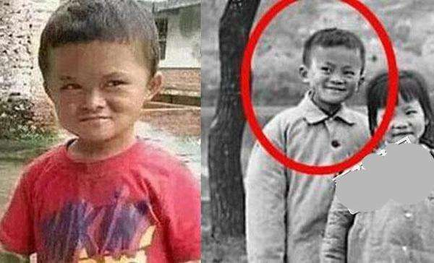
认识马云 再评马云
1964年9月，马云出生在杭州一户普通人家。小脑袋，小身子，即使是40年后，他的“光辉形象”仍然没有什么大的改观。美国《福布斯》记者描述马云：“深凹的面颊，扭曲的头发，淘气的露齿笑，5英尺高100磅重的顽童模样”。
马云中小学经常打架。 数学极差，英语却奇好。 12岁时，马云买了台袖珍收音机，每天听英文广播，对英语开始感兴趣。上初中时，马云就当上了英语导游，骑着自行车带着老外满杭州跑。
缺点明显，不完美

Slide 5
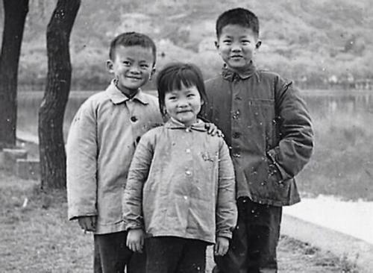
第一次高考，数学只得了1分。他觉得自己不是上大学的料，只好去打工。他先去一家宾馆应聘，被拒绝后只好去做搬运工。他捡到一本小说《人生》，竟然被书中的故事情节所吸引，主人公曲折的生活道路和对理想的执着追求深深地打动了他：在人生的道路上，如果你要想有所成就，不经过一番磨练是无法成功的。 小说不仅改变了马云的人生之路。
第二次高考，数学考了19分，没有成功。马云却毫不甘心，他一边打工，一边复习。为了找一个好的学习环境，每到星期日，他就早早起床，赶到离家有一个多小时路程的浙江大学图书馆去复习。
缺点明显，不完美
树立理想，努力坚持

Slide 6
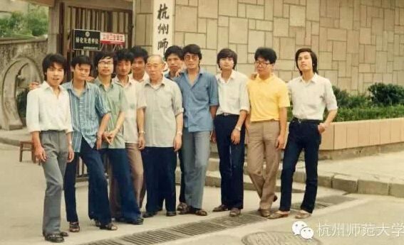
马云的第三次高考成绩出来后，数学破天荒考了79分(满分120分)。他的总分属于专科线，离本科线还差5分。幸运的是，英语成绩最好的马云摇摇晃晃被调配到了杭州师范学院本科，捡了个大便宜。
马云后来进了校学生会，当了学生会主席，直至坐到杭州市学联主席的位置。
欣赏自己 接纳自己
树立理想 努力坚持 改正缺点
1988年，马云大学毕业，被分配到杭州电子工业学院教外语。他找了不少兼职：在西湖边成立杭州第一个英语角;为外国游客当导游;创建“海博翻译社”;到义乌批发小商品……闯荡了几年后，钱没赚多少，超强的活动能力却为马云带来了不小的名气，他戴上了“杭州十大杰出青年教师”的光荣称号。
努力坚持
激发潜能
扬长避短

Slide 7
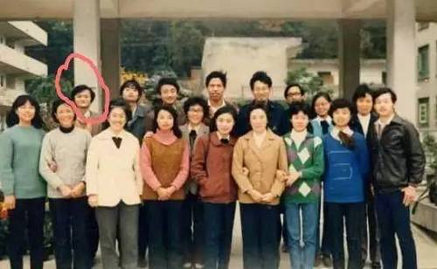
这时，一家与外商有合作项目的中国公司找到马云，聘他为翻译到美国帮助收账。在美国，他经历一次“恐怖事件”：美商想赖帐，将马云禁闭在一个房间里，两天后才把他放出来。惊恐不安的马云到西雅图找到一个朋友，在朋友那里，他第一次接触互联网。
回国之后，经过慎重考虑，他毅然辞掉了人人敬慕的大学教师的职务，借了2000美元，开办了中国第一家互联网商业信息发布站“中国黄页”。1997年，马云和他的团队加盟国家外经贸部中国国际电子商务中心，开发外经贸部官方站点及网上中国商品交易市场。
1999年，马云又回到杭州，在自己家里
创办了阿里巴巴网站——国内第一家为全世界
中小企业服务的电子商务网站。
创新精神 把握机遇
激发潜能

Slide 8
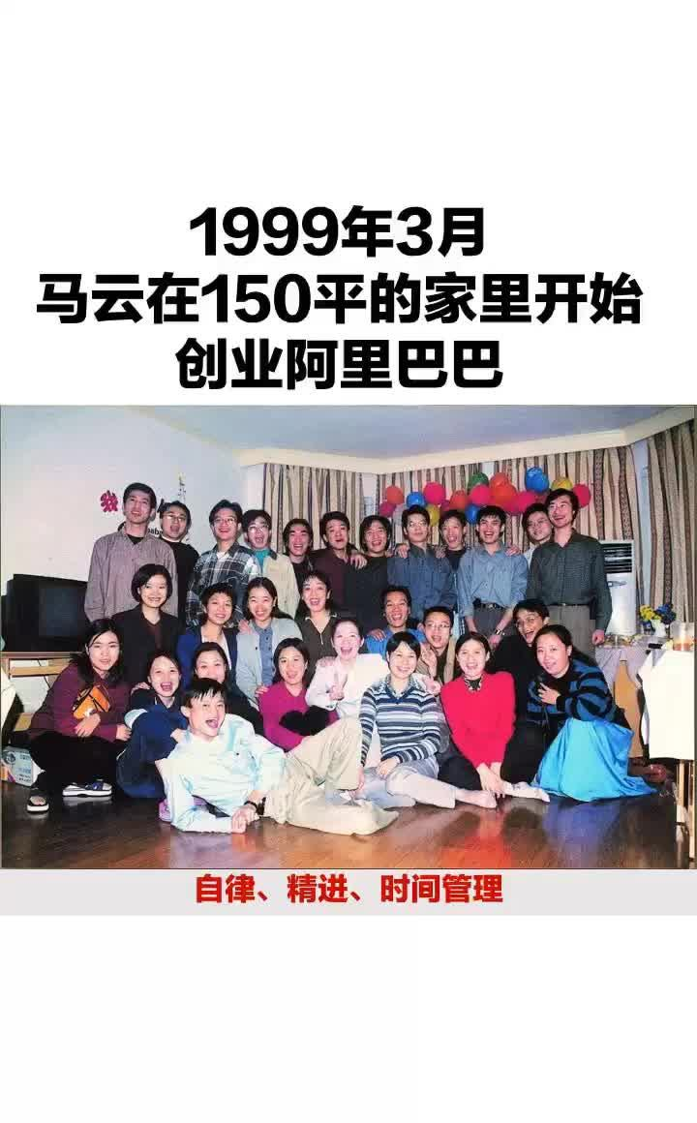
其后几年里，阿里巴巴的故事世人皆知：
世界各路投资纷纷涌入;数以百万计的全球商人在阿里巴巴上交换信息;2003年，推出为消费者服务的淘宝网;2004年，推出网络交易支付工具“支付宝”;2005年，收购了雅虎中国全部资产。
这是到目前为止中国互联网史上最大的一次收购，揭开了中国互联网新的春秋战国!
为他人 为社会带来福祉
树立理想 努力坚持
2006年，马云回到母校杭州师范学院演讲。他动情地说：“大学生的学习不光是学书本知识，还有社会实践。不论我创业成功与否，将来我再回到讲台的时候，至少我会比大学里其他老师多了一些经验。”
马云总喜欢拿当年三次高考自我调侃：“一个人要成功，首先想好自己到底想要干什么，能够干什么，然后才能摆脱各种诱惑，一时的失败千万不要气馁，应该照着自己的理想一路走下去。成功是由很多因素造成的，你努力并不一定会成功，但是如果你不努力，就一定会失败。”
欣赏自己，接纳自己

Slide 9
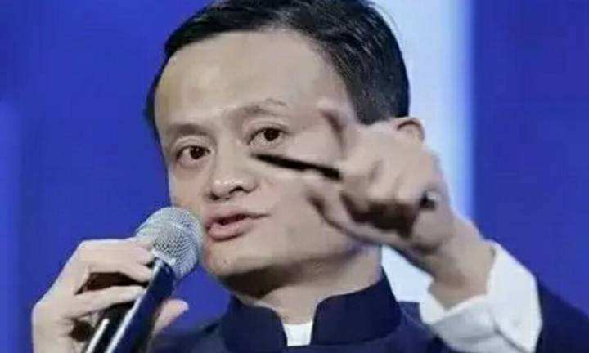
集体讨论：马云的事迹启示我们如何做更好的自己？
我的经历告诉你！我的成功告诉你！
接纳欣赏自己
扬长避短 改正缺点 激发潜能
为他人、社会带来福祉
抓机遇 创新精神
树立理想 努力坚持---

Slide 10
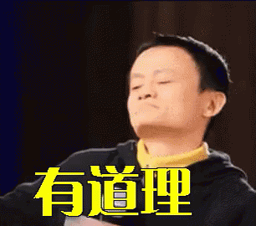
P34-36 H1H2H3
H4H5 H6H7
重点把握——如何做更好的自己？
H1.我们要学会接纳和欣赏自己。P34笔记
H2.做更好的自己，就要扬长避短。要善于利用自己优点和长处，最大限度展现自己才华。p34
H3.做更好的自己，需要主动改正缺点。p34
H4.做更好的自己，需要不断激发自己潜能。p35
H5.更好的自己，要为他人、为社会带来福祉。
p36改
另结合材料：
H6.树立人生梦想，努力坚持，并善于把握机遇
H7.要有创新精神、合作精神。笔记

Slide 11
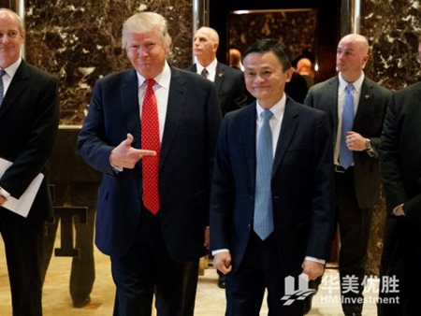
J1 j2
——如何接纳自己？ P33
J1.我们要学会接纳自我。需要接纳自己的全部（优点、不完美、性格、身材、相貌、现在、过去） p33
J2.接纳自己需要乐观的心态，更需要勇气和智慧。p33

Slide 12
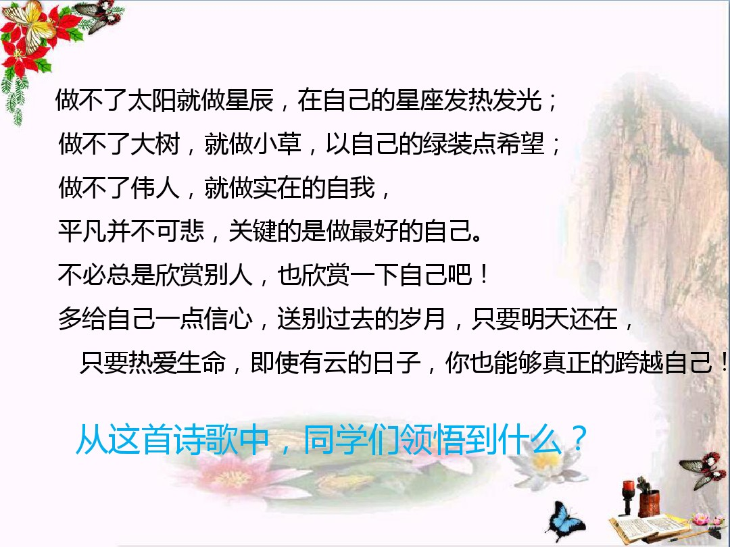
如何欣赏自己？ P33-34
X1x2x3
x1.我们要学会欣赏自己。欣赏自己的独特，欣赏自己的优点，欣赏自己的努力，欣赏自己为他人的奉献。p33
x2.欣赏自己，不是骄傲自大，也不是目中无人,而是自我鼓励与奋进。p34
x3.要善于向他人学习，与他人合作。 p34
学会欣赏自己！

Slide 13
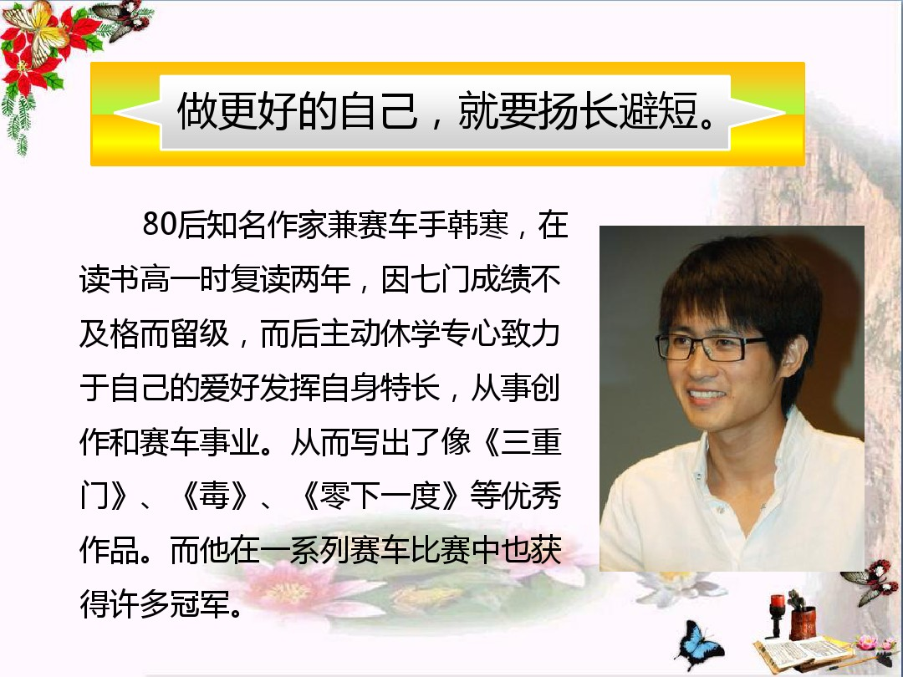
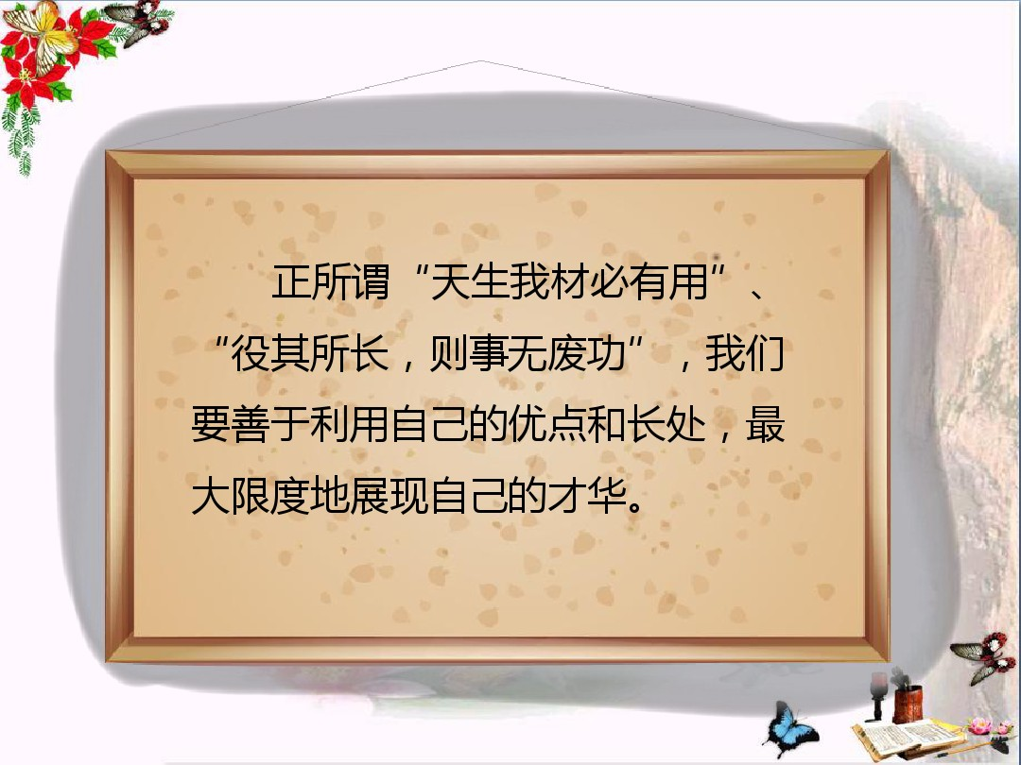

Slide 14
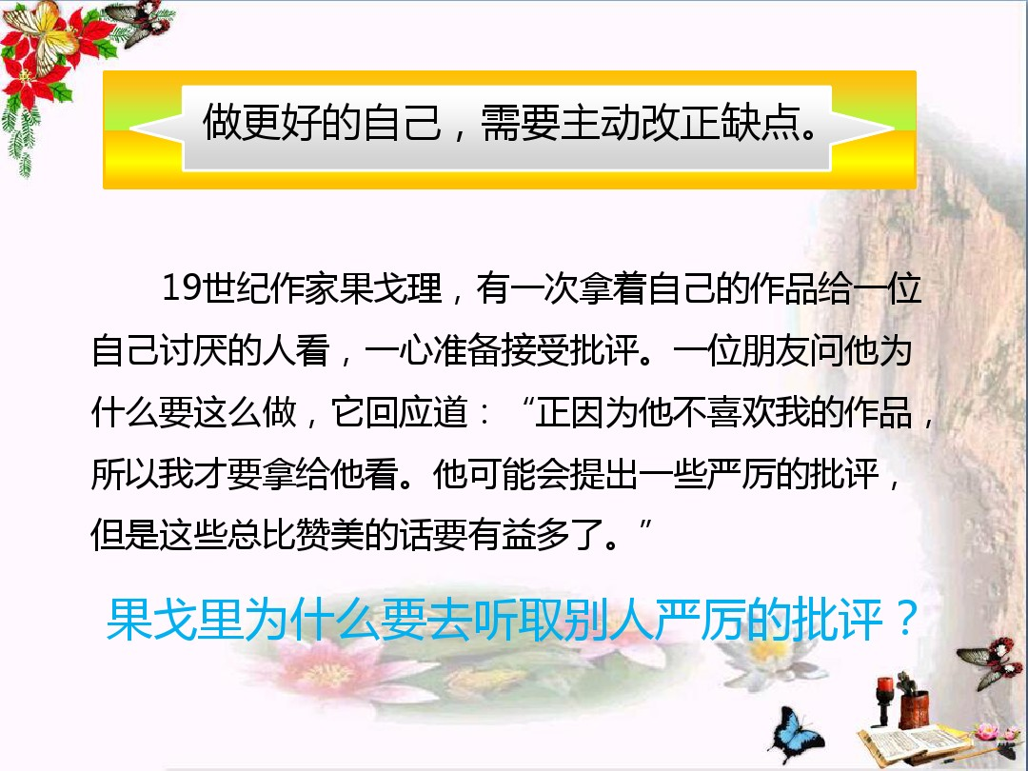
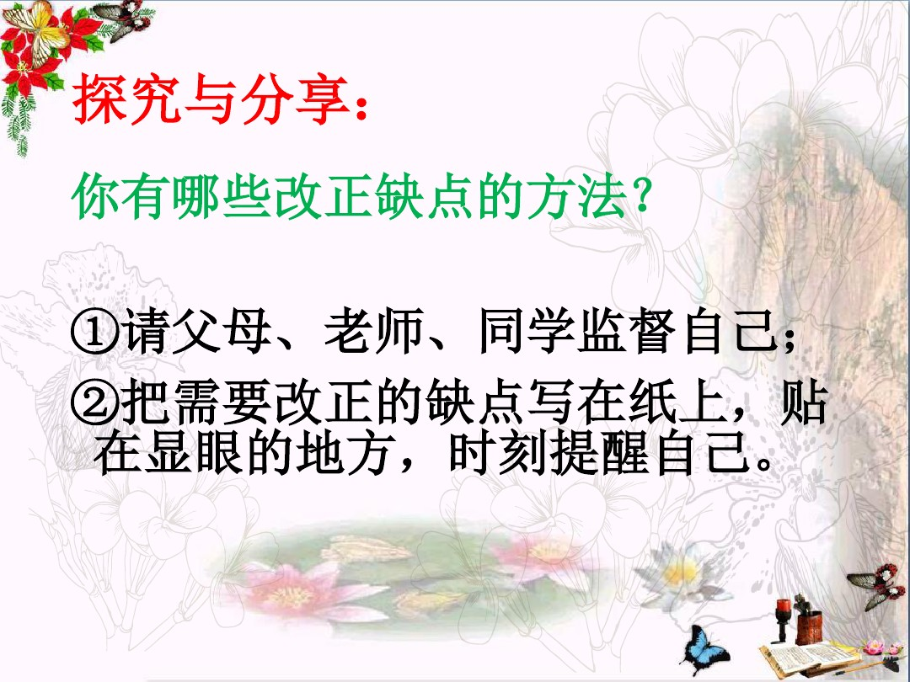
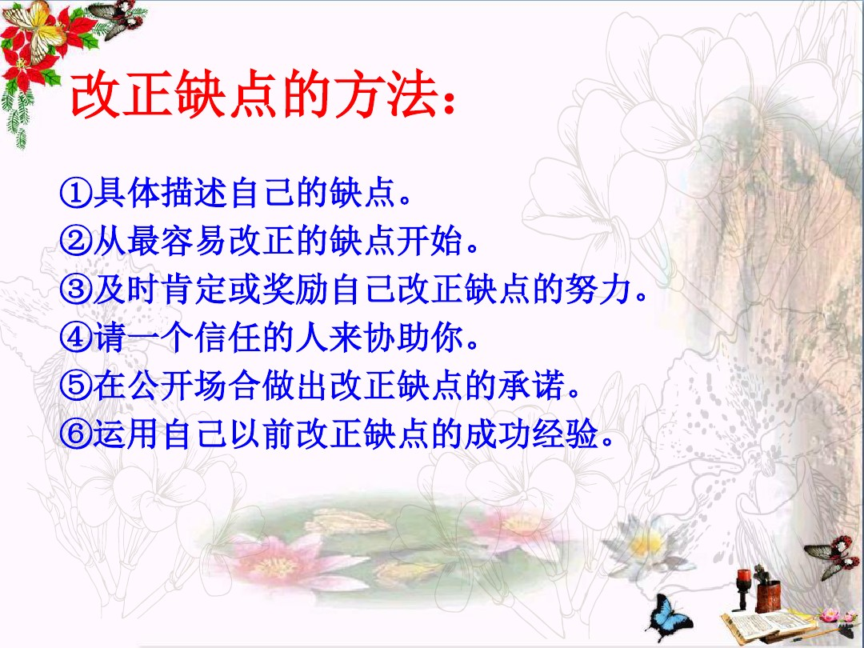

Slide 15
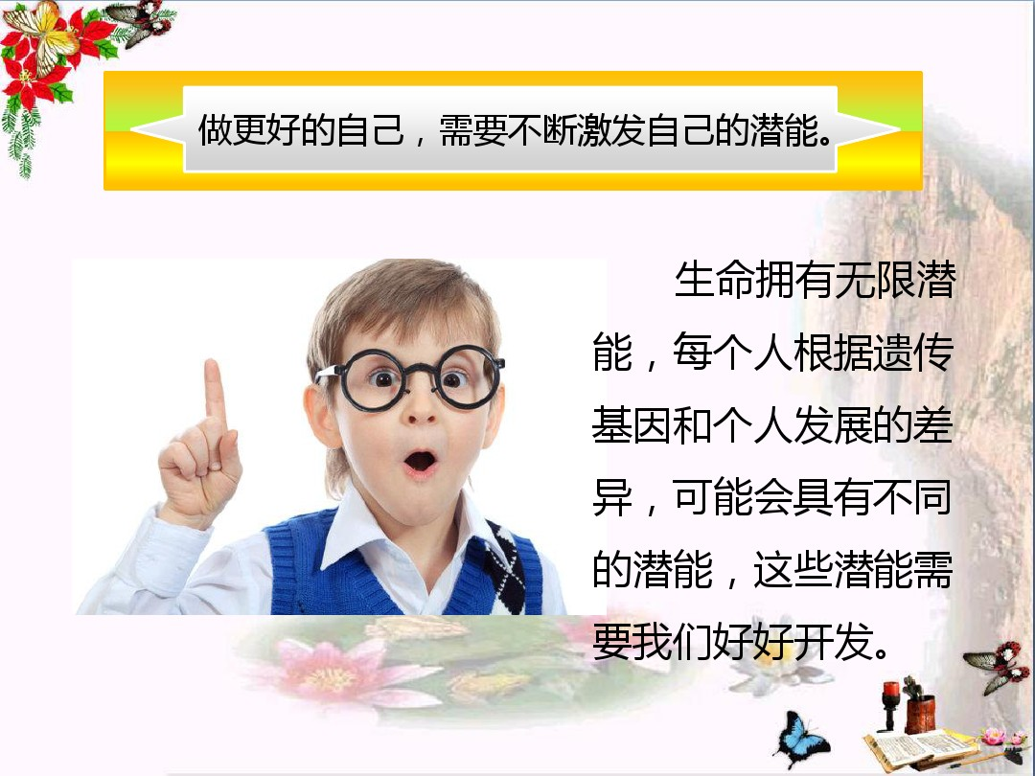
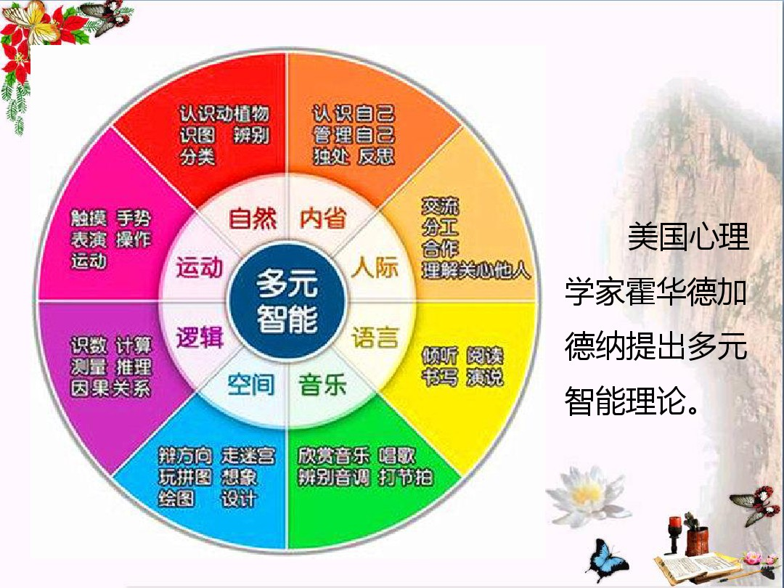

Slide 16
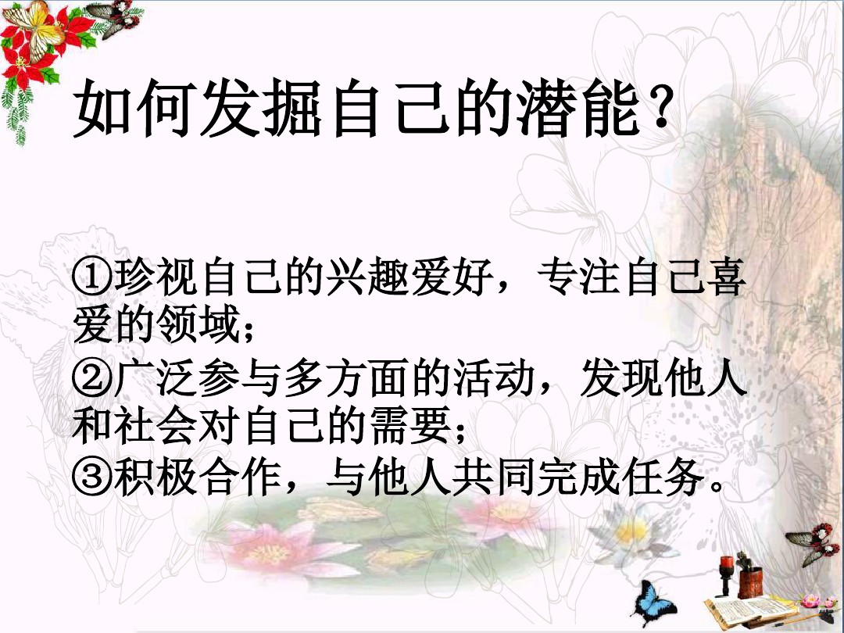
q
q
q
P35底

Slide 17
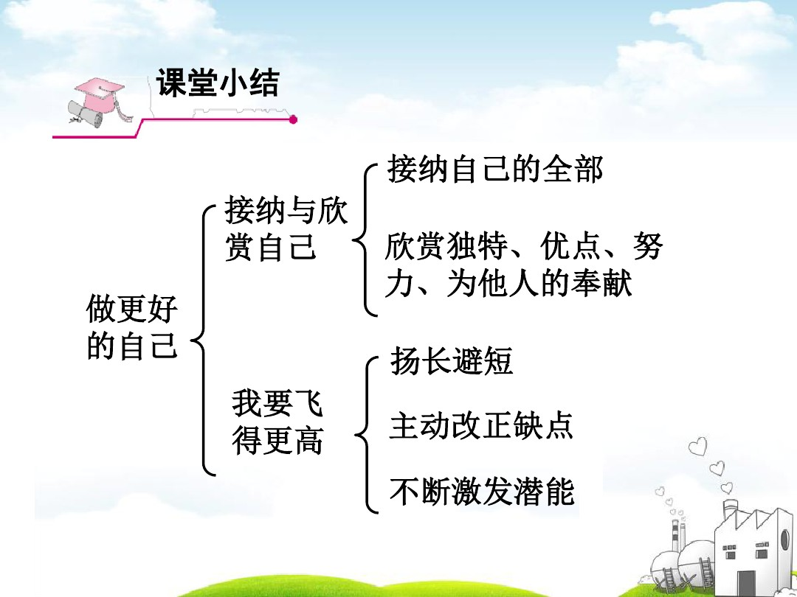
P34-36
H1
H2H3H4H5
H6H7-----

Slide 18


